Slide 1
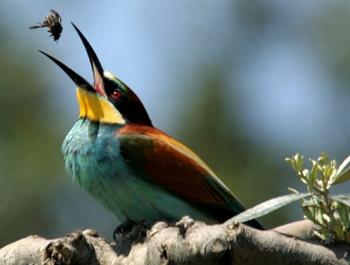
CONTROL DE LA ACTIVIDAD CELULAR

Slide 2
Sumario
Las Moléculas de los Seres Vivos
Control de la actividad celular
Las reacciones celulares básicas
El control de las reacciones celulares
Los modelos de enzimas
Los factores que afectan la actividad enzimática
Fuente de energía para las células
Proceso de fotosíntesis

Slide 3
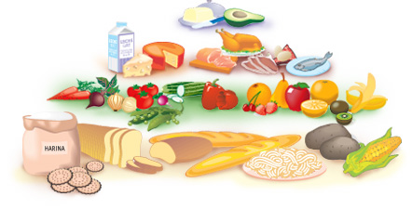
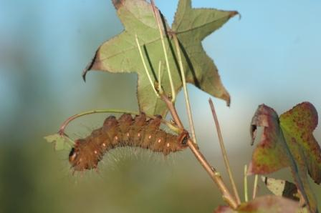
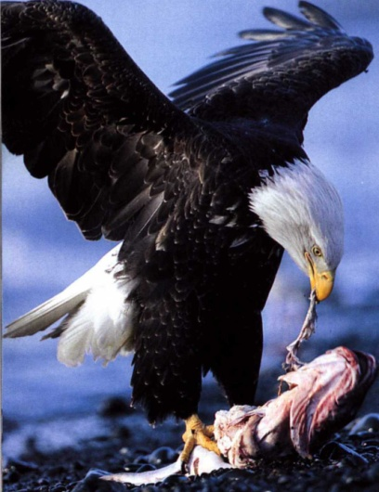
Las reacciones celulares básicas
Todas las células llevan a cabo sus funciones vitales básicas:
Ingestión de nutrientes
Crecimiento
Reproducción
Eliminación de desperdicios
Las células obtienen del alimento la energía para llevar a cabo cada una de estas funciones.
La fuentes de energía varían para cada clase de seres vivientes.

Slide 4
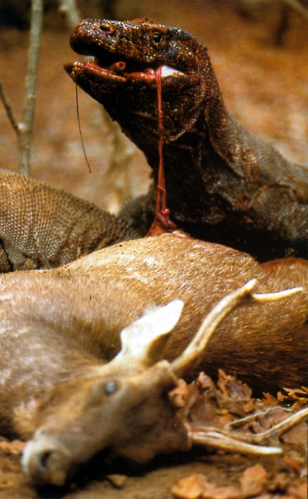

Los seres vivientes que sintetizan su propio alimento se conocen como autótrofos.
La mayoría de los autótrofos usan la energía del sol para sintetizar su alimento.
Las plantas verdes, las algas y algunas bacterias poseen organelos especializados donde se realiza la síntesis del alimento.
Los seres vivos que no pueden sintetizar su propio alimento se los conoce como heterótrofos.
Dependen de seres autótrofos o de otros heterótrofos para su alimentación.

Slide 5
Cuando el alimento es sintetizado o ingerido por un ser viviente, la mayor parte se degrada para producir la energía que necesitan las células.
En las células ocurren procesos físicos y químicos. A nivel molecular, la actividad es constante en la células.
El total de todas las reacciones que ocurren en una célula se conoce como metabolismo.
Las reacciones anabólicas son aquellas donde sustancias simples se unen para formar sustancias más complejas.
Ej. La formación de la sucrosa a partir de la glucosa y fructosa.
Las reaciones catabólicas son aquellas en las cuales sustancias complejas se degradan para convertirse en sustancias más simples.
Ej. La hidrólisis de la maltosa.

Slide 6
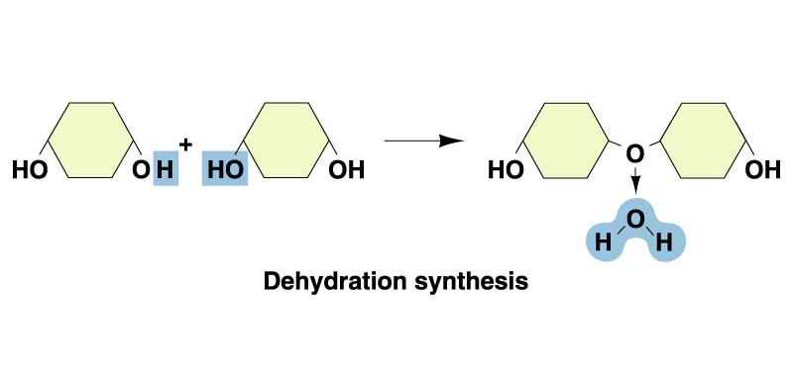
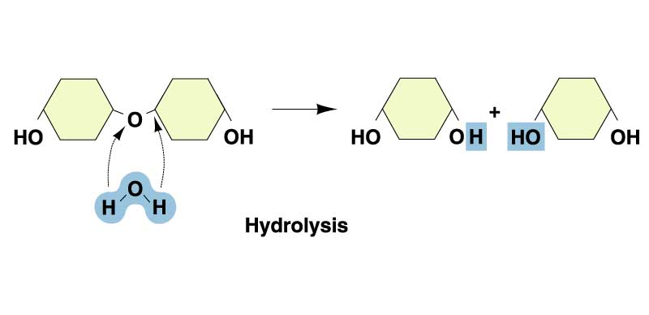
Una reacción anabólica que consiste en la remoción de agua se conoce como una síntesis por deshidratación.
El término deshidratación quiere decir “perder agua” y el término síntesis quiere decir “unir partes”.
Los polisacáridos y las proteínas se forman por reacciones de síntesis por deshidratación
Una reacción catabólica en la cual se añade agua, se conoce como hidrólísis.

Slide 7
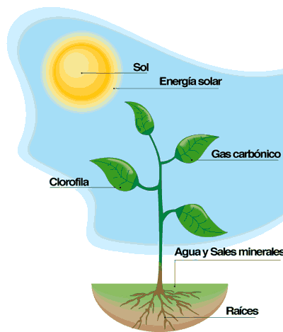
El control de las reacciones celulares
Reacción endergónica
Es una reacción química que necesita o utiliza energía.
Las plantas necesitan energía de luz para producir alimento.
La producción de alimento en las plantas es una reacción endergónica.

Slide 8
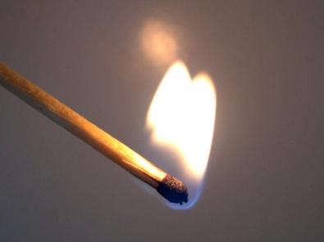
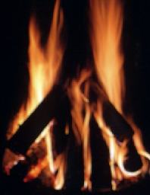
Reacción exergónica
Es una reacción que libera energía.
La mayoría de las veces, la energía se libera en forma de calor.
Al quemarse la madera ocurre una reacción exergónica.
La madera para que empiece a quemarse debe recibir calor.
La energía que se necesita para comenzar una reacción química se denomina energía de activación.
Generalmente, la energía de activación que se necesita para iniciar una reacción exergónica, es mucho menor a la energía que libera la reacción.

Slide 9
Las células poseen compuestos químicos que controlan las reacciones que ocurren en su interior llamadas catalizadores.
Las enzimas son proteínas que actúan como catalizadores en las células.
Disminuyen la cantidad de energía de activación que necesitan las reacciones.
Controlan la velocidad a la que ocurre la reacciٕón para que la energía se libere lentamente.
Permiten que las reacciones ocurran a unas temperaturas que no hagan daño al organismo.
Las miles de reacciones que constituyen el metabolismo de los seres vivientes son controladas por miles de enzimas.
El sustrato es la sustancia sobre la cual actúa una enzima.
Las enzimas no se consumen en las reacciones y se pueden volver a utilizar.
Una enzima puede catalizar de 100 a 30 millones reacciones por minuto, sin embargo actúa solo sobre un sustrato específico, lo que significa que controla solo un tipo de sustrato.

Slide 10
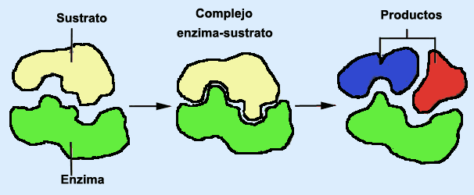
La forma y la estructura de una enzima determinan la reacción que puede catalizar.
La enzima se une al sustrato (S) mediante un área especial llamado sitio activo, para formar un complejo enzima-sustrato o E-S.
En el sitio activo, la enzima y el sustrato se ajustan perfectamente.

Slide 11
En algunas ocasiones, pequeñas moléculas llamadas coenzimas, se unen a las enzimas para controlar las reacciones.
A diferencia de las enzimas, las coenzimas no son proteínas.
Las coenzimas se modifican y consumen durante la reacción química.
Las vitaminas B1, B2, B6 y K, son coenzimas.
Con la ausencia de la conenzima en una reacción que la necesita, esta no podrá llevarse a cabo.
La enzima recibe su nombre del sustrato sobre el cual actúa.
A una parte del nombre del sustrato se le añade el sufijo –asa.
SUSTRATO | ENZIMA
Sucrosa | Sucrasa
Lactosa | Lactasa
Maltosa | Maltasa
Urea | Ureasa
Acido ribonucleico | Ribonucleasa

Slide 12
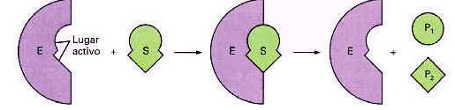
Los modelos de enzimas
Modelo de la llave y la cerradura
En este modelo la enzima y el sustrato se ajustan perfectamente y la energía de activación disminuye. La energía de activación menor permite que la reacción ocurra más rápidamente.
Después de ocurrir la reacción, los productos se liberan y el sitio activo queda libre para unirse a otras moléculas de sustrato. La enzima se usa otra vez.

Slide 13
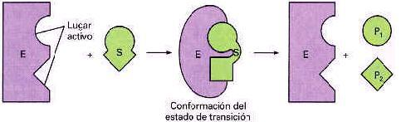
Modelo de ajuste inducido
Cuando el sustrato se combina con la enzima induce un cambio en la forma de esta, que es posible porque los sitios activos de la enzimas son flexibles

Slide 14
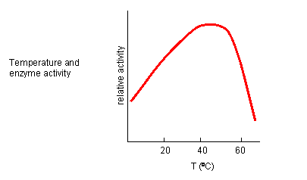
Los factores que afectan la actividad enzimática
Las enzimas son proteínas y en las proteínas, la estructura determina la función.
Los factores que afectan la estructura de las proteínas afectan también su función o actividad.
Temperatura
La mayoría de las reacciones químicas son más rápidas a temperaturas más altas.
Las proteínas son sensibles al calor.
Las temperaturas altas hacen que las proteínas cambien de forma, a este cambio de forma de una molécula de proteína se le llama desnaturalización.

Slide 15
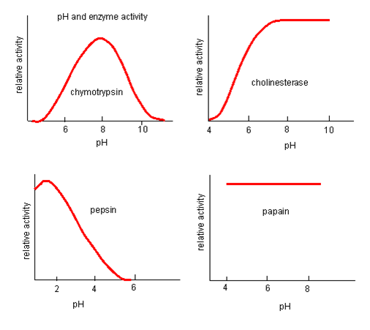
pH
El pH afecta la actividad enzimática.
Distintas enzimas funcionan en forma óptima a pH ácido, neutro o básico.
Un pH demasiado alto o demasiado bajo, tiene un efecto parecido al que tiene la temperatura alta sobre las proteínas.
Concentración del sustrato
A medida de que la concentración aumenta, la actividad enzimática aumenta hasta cierto punto.
Pasado ese punto, distinto para cada enzima, la actividad se mantiene constante.
Inhibidores
La capacidad de una sustancia para funcionar puede interrumpirse por diferentes clases de sustancias.
Una sustancia química que interfiere con la función de una enzima es un inhibidor.

